Slide 1
Bài 3.3.5 ASP.NET Core MVC EF: Model, CRUD, Migration & Seeding
Module: BOOTCAMP - DOTNET

Slide 2
Kiểm tra bài trước
Hỏi và trao đổi về các khó khăn gặp phải trong bài “ORM (Object Relational Mapping) & Entity Framework Core "
Tóm tắt lại các phần đã học từ bài “ORM (Object Relational Mapping) & Entity Framework Core”
Notes:
Phần này có thể để học viên tự đọc. Nếu hướng dẫn thì tổ chức theo dạng thảo luận hỏi về những không hiểu sau khi nghe video.

Slide 3
Mục tiêu
Model
CRUD (Create, Read, Update, Delete)
Migration and Seeding

Slide 4
Model trong Entity Framework
EF core sẽ dựa vào các model mà chúng ta tạo để tạo ra CSDL
Model phải được khai báo một thuộc tính Dbset bên trong lớp DbContext
EF Core tạo sử dụng các model được khai báo trong các Dbset để tạo ra các bảng trong CSDL

Slide 5
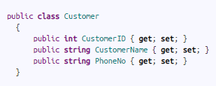


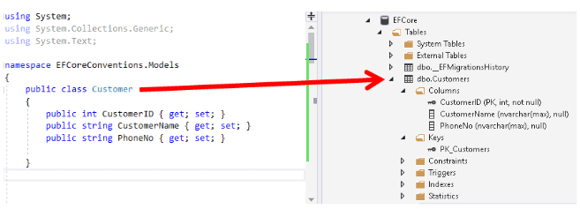
Model trong Entity Framework
Trong thư mục Models, tạo một class có tên là Customer
Thêm đoạn mã sao vào class DbContext
Trong Package Console Manager thực thi đoạn lệnh sau:

Slide 6
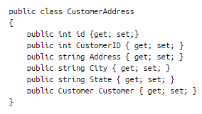
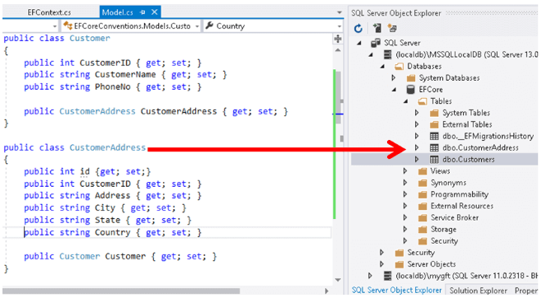
Model trong Entity Framework
Trong thư mục Models, tiếp tục tạo mới 1 class có tên CustomerAddress trong class Customer
Không thêm DbSet<CustomerAddress> vào trong DbContext
Thực thi migration một lần nữa, và quan sát kết quả

Slide 7
Model trong Entity Framework
Một số qui ước khi tạo model:
Model phải được khai báo là Public
Không được tạo lớp tỉnh (Static class), bởi vì EF phải tạo một thể hiện từ lớp
Lớp không nên có contructor với tham số, chỉ cho phép tạo contructor không có tham số.

Slide 8
Model trong Entity Framework
Một số qui ước về lượt đồ CSDL
EF Core tạo các bảng trong CSDL bằng cách sử dụng các lớp được khai báo trong các Dbset
Nếu thuộc tính Dbset không được xác định, thì tên lớp sẽ được lấy mặc định như trường hợp lớp CustomerAddress ở ví dụ trước

Slide 9
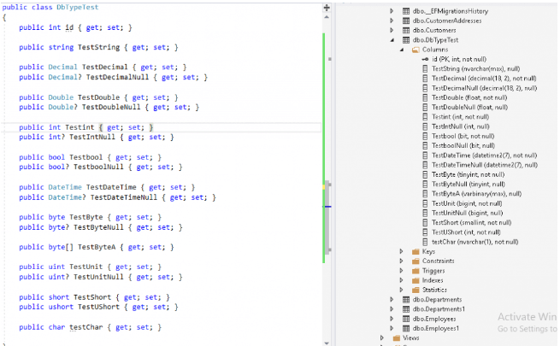
Model trong Entity Framework
Tên cột: chính là tên của thuộc tính được khai báo trong class, thuộc tính trong class phải được khai báo là public
Kiểu dữ liệu trong class sẽ được mapping sang kiểu dữ liệu trong SQL
Notes:
Tham khảo thêm ở link: https://www.tektutorialshub.com/entity-framework-core/ef-core-conventions/

Slide 10
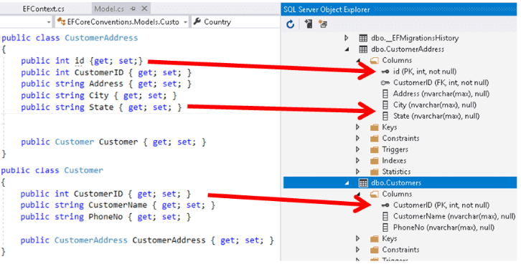
Model trong Entity Framework
Qui ước về khóa chính (Primary Key)
EF Core không cho phép tạo ra một bảng mà không có khóa chính.
Khoa chính của bảng sẽ được tạo ra sử dụng các thuộc tính Id hoặc <ClassName>Id được khai báo trong Class

Slide 11
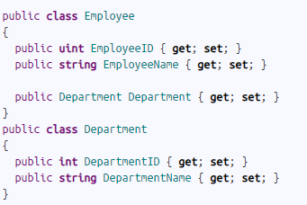
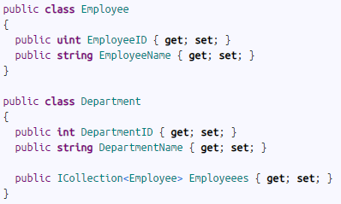
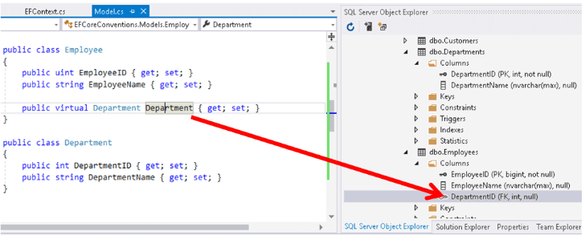
Model trong Entity Framework
Qui ước về khóa ngoại (Foreign Key)
Khóa ngoại là khóa dùng để thể hiện mối quan hệ giữa các bảng với nhau.
Các bảng trong CSDL thường có các mối quan hệ sau:
Mối quan hệ một – nhiều

Slide 12
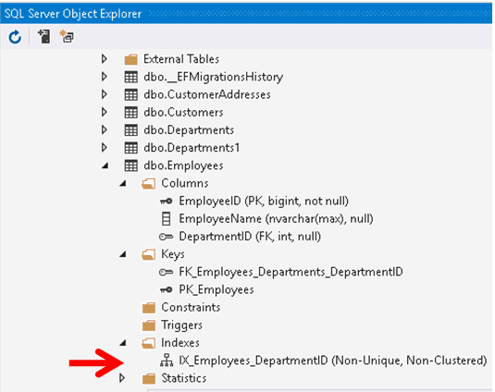
Model trong Entity Framework
Khóa ngoại của các bảng sẽ được lưu trong thư mục indexs

Slide 13
DEMO

Slide 14
Tóm tắt bài học
Entity Framework là gì?
Model
CRUD (Create, Read, Update, Delete)
Migration and Seeding

Slide 15
Hướng dẫn
Hướng dẫn làm bài thực hành và bài tập
Chuẩn bị bài tiếp theo: ORM & Entity Framework Core

